Slide 1
Государственный план подготовки управленческих кадров
для организаций народного хозяйства Российской Федерации
Президентская программа «Инновационный менеджмент» (тип В – basic)
Выпускная аттестационная работа (проект) по теме: «Перспективы развития агротуризма на основе внедрения инноваций»
Руководитель ВАР: к.п.н., доцент Хроменкова Г.А.
Слушатель: Прохорова А.В.
Смоленск 2024

Slide 2
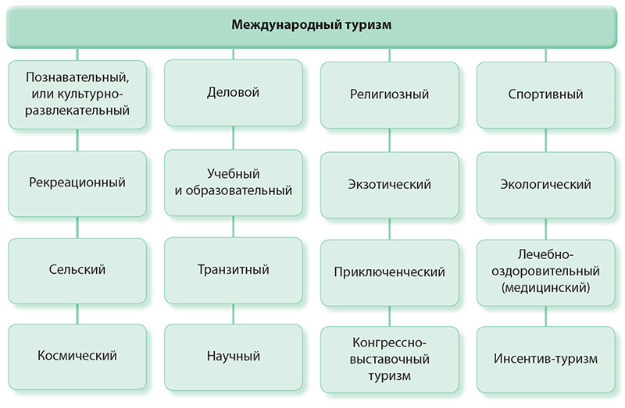
Агротуризм, понятие и место в современной экономике

Slide 3
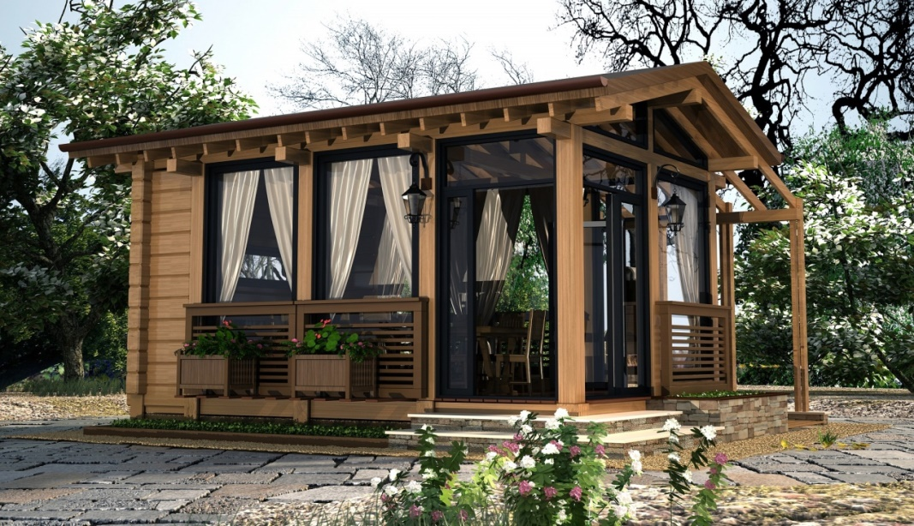
Требования к субъекту и объекту агротуризма
СХТП – субъект микро- или малого предпринимательства,
зарегистрированный на сельской территории или сельской агломерации
»
Турист имеет право требовать:
-современную инфраструктуру;
-комфорт;
-безопасность.
Виды деятельности для агротуризма:
Сыроварни
«Многопрофильные» фермы
Винодельни и виноградники
Этнические фермы
Пчеловодческие хозяйства
Рыбоводческие хозяйства
Ягодоводческие хозяйства

Slide 4
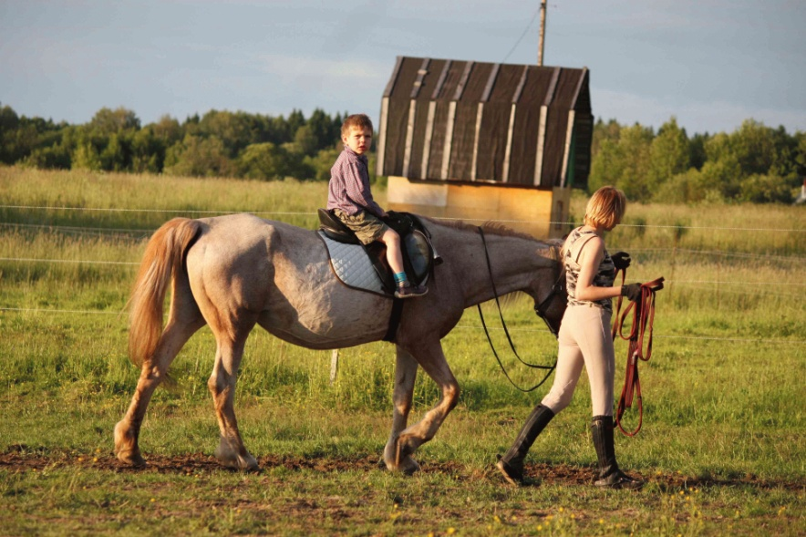
Национальный проект
Федеральный проект «Развитие туристической инфраструктуры»
Разработка Стратегии развития сельского туризма
Реализация комплекса мер поддержки СХТП на развитие сельского туризма
Федеральный проект «Повышение доступности туристических продуктов»
Проведение ежегодных мероприятий на сельских территориях
Популяризация
Продвижение

Slide 5
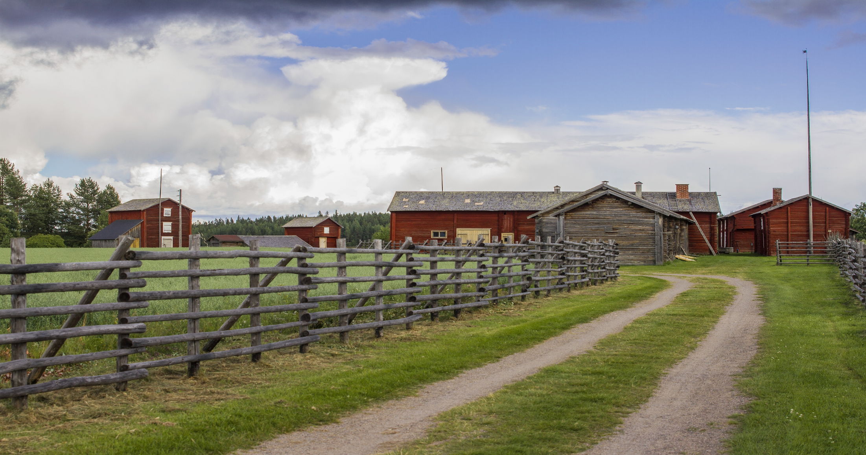
Государственная поддержка
ГРАНТЫ на развитие туризма в рамках программ поддержки Ростуризма
ПРЕМИЯ Правительства РФ в области проектов развития туризма
Льготное кредитование
Поддержка на создание туристических кластеров
Восстановление памятников деревянного зодчества и памятников культуры

Slide 6
Факторы, сдерживающие развитие сельского туризма
* Законодательное регулирование сельского туризма, в т.ч. в области земельных отношений
* Отсутствие четкого определения участников рынка сельского туризма и, как следствие невозможность разработки стратегии их развития
* Установление четких критериев объектов сельского туризма
* Отсутствие официальной статистической информации
Со стороны государства:
Со стороны органов
местного самоуправления:
* Слабая заинтересованность ОМСУ в развитии сельского туризма и, как следствие, отсутствие информированности участников рынка о возможностях получения господдержки и направлениях развития
Со стороны бизнеса:
* Неготовность самих участников рынка к масштабным изменениям – легализации
деятельности, вовлечения в турмаршруты, отсутствие компетенций и т.д.

Slide 7
Мероприятия, необходимые для развития сельского туризма
Дальнейшее совершенствование законодательства в сфере сельского туризма и в целом туристической деятельности
Консолидация мер господдержки СХТП, оказывающих услуги в сфере сельского туризма (гранты Госпрограммы АПК,
Госпрограмма КРСТ, льготное кредитование и т.д.), в том числе мер поддержки туротрасли, оказываемых Минэкономразвития
России и иными ведомствами и институтами развития
Приведение объектов сельского туризма к единым параметрам, разработанным при содействии экспертного сообщества
Разработка реестра сельских туристических объектов
Формирование сельских туристических маршрутов
Формирование официальной статистической информации в туротрасли в разрезе город/село и по видам туризма
Обучение СХТП основам ведения деятельности в сфере туризма
Проведение мероприятий по популяризации и продвижению сельского туризма

Slide 8
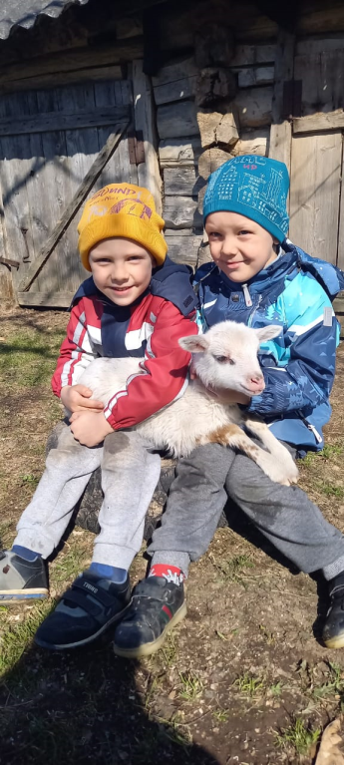
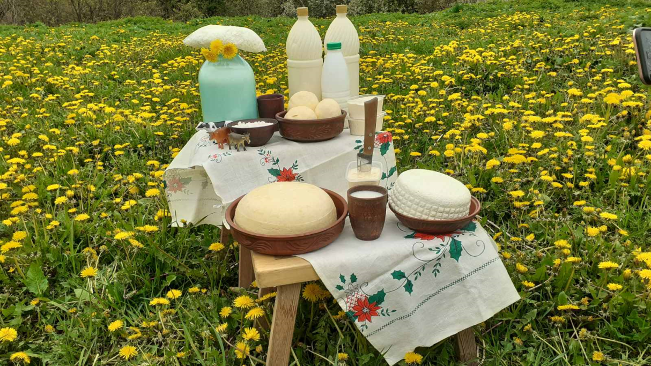
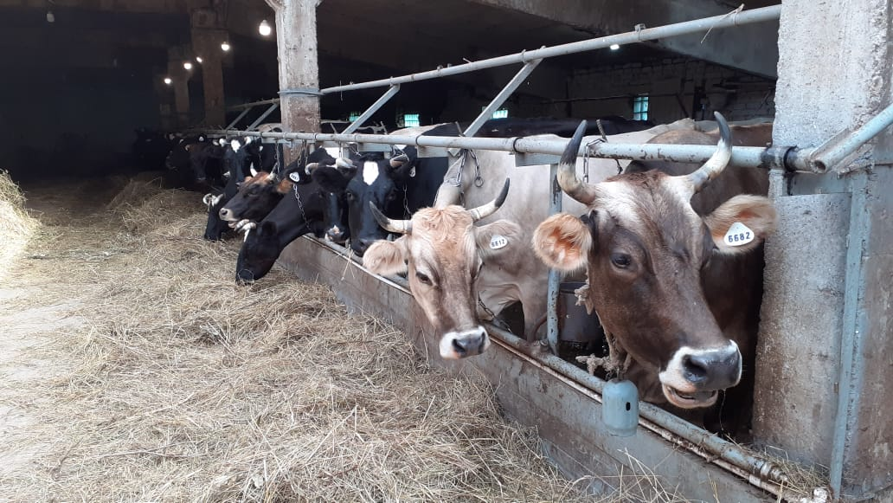
Семейная ферма Владимира Ильича
ИП Глава кфх Рубцов В.И. осуществляет свою деятельность в области сельского хозяйства с 1991 года совместно со своей семьей и семьями дочерей. Основное направление-молочное скотоводство.
Основные цели проекта «Семейная ферма Владимира Ильича»
Развитие Агротуризма на территории Смоленского района
Привлечение туристического потока в сельскую местность
Популяризации сельской жизни
Укрепление связей внутри семьи и налаживание общения между поколениями
Обучение и расширение кругозора подрастающего поколения
Создание новых рабочих мест
Решение проблемы реализации продукции

Slide 9
Значение сельского туризма
* Рост занятости
* Увеличение доходов
* Гармоничное развитие личности
* Удовлетворенность жизнью
Для сельского населения:
* Получение дополнительного дохода
* Условия для инвестирования
* Развитие кадрового потенциала
* Информационная поддержка от государства
Для бизнеса:
* Социально-экономическое развитие муниципальных образований
* Увеличение налоговых поступлений в бюджет
* Сбалансированная система расселения граждан
* Инфраструктурное развитие
* Продвижение региональных брендов
Для государства:

Slide 10
№ п/п | Показатели проекта развития сельского туризма | 2021 год | 2023 год | 2024 год | 2025 год | 2026 год | 2027 год
1 | Объем выручки, тыс. руб., всего, в том числе: | 6100 | 6530 | 6946 | 7389 | 7859 | 8 330
1.1 | от реализации товаров, осуществления услуг в сфере сельского туризма | 0 | 783 | 915 | 1120 | 1406 | 1490
1.2. | от реализации сельскохозяйственной продукции | 6100 | 5747 | 6031 | 6269 | 6453 | 6840
3 | Объем производства сельскохозяйственной продукции, тыс. руб. | 6500 | 6292 | 6669 | 7069 | 7493 | 7942
4 | Темпы прироста производства сельскохозяйственной продукции, % | - | 106 | 106 | 106 | 106 | 112
5 | Темпы роста выручки от реализации сельскохозяйственной продукции, % | - | 106 | 106 | 106 | 106 | 112
5.1 | От реализации сельскохозяйственной продукции (%) | - | 106 | 106 | 106 | 106 | 112
5.2. | От реализации товаров, осуществления услуг в сфере сельского туризма (%) | 0 | 117 | 116 | 115 | 115 | 112
6 | Рентабельность (доходность) проекта (%) | 0 | 64 | 65 | 65 | 65 | 69
7 | Количество туристов посетивших объект, чел | 0 | 545 | 580 | 615 | 650 | 689
Семейная ферма Владимира Ильича
Примерный объем необходимых инвестиций и оценка сроков окупаемости
Объект посещения | Дни приема и размер группы | План за год, человек с учетом праздничных дней, каникул и времени отпусков
Семейная ферма, всего туристов, в том числе: |  | 650
Группы школьников | Будни, не более 35 чел. | 210
Семьи с детьми в выходные дни | Суббота, воскресенье, 2 экскурсии в сутки, не более 10 чел. группа | 320
Туристы попутного направления | 1 раз в неделю, группа до 30 чел. | 120

Slide 11
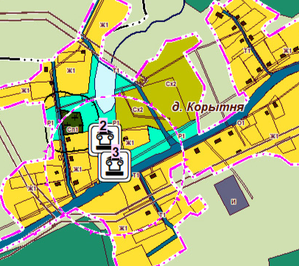
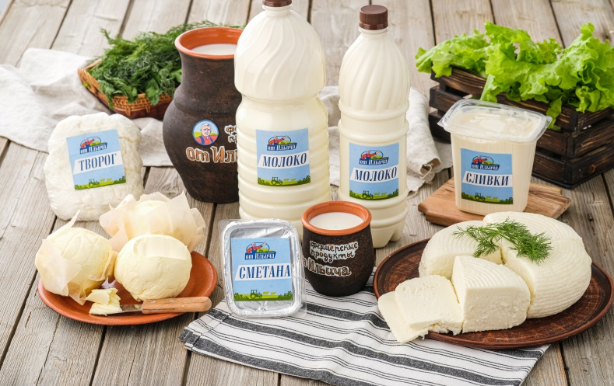
Планы по развитию сельского туризма
Формирование сельских туристических маршрутов и включение их в
информационные системы в сфере туризма
Организация обучения СХТП ведению деятельности в сфере туризма,
организации предоставления туруслуг и гостеприимства
Включение событий и мероприятий, проводимых на сельских территориях, в Календарный план событий
Развитие региональных брендов
Вовлечение СХТП в мероприятия комплексного развития
сельских территорий
Совершенствование нормативно-правовой базы

Slide 12
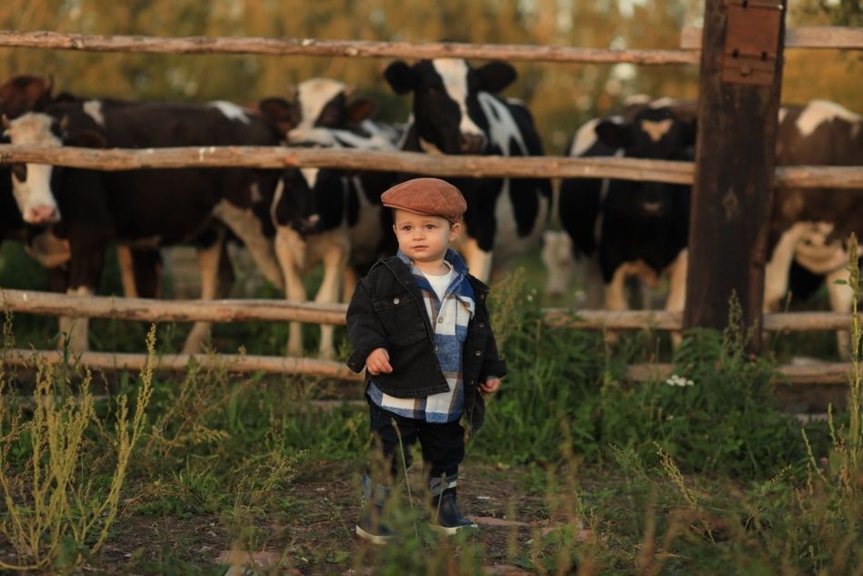
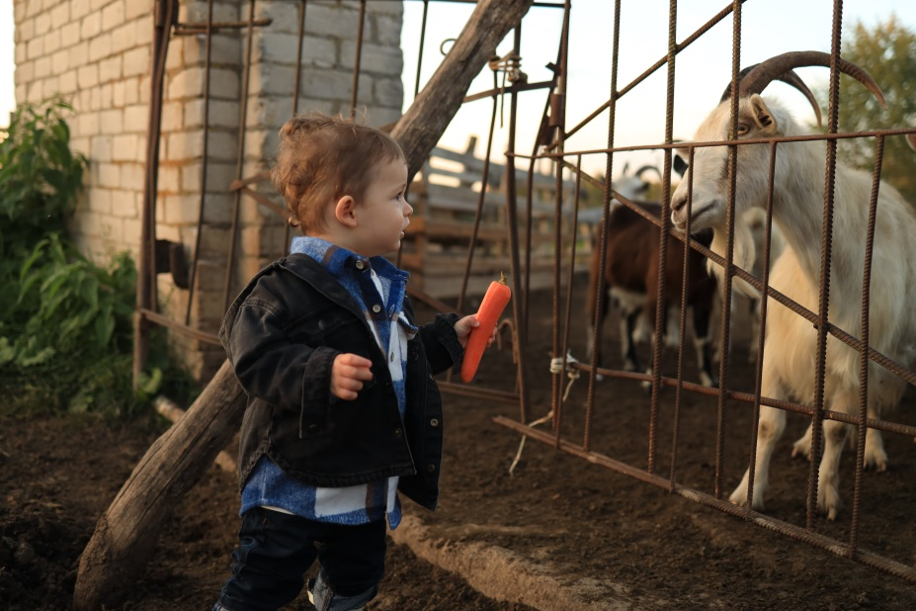
Таким образом, данное направление развития и совершенствования деятельности позволит создать на территории Смоленского района конкурентоспособное и эффективное предложение агротуристических услуг, выведет предприятие на эффективную деятельность и решит социально-экономические проблемы данной территории и региона в целом, а опыт создания такого объекта может быть успешно транслирован и масштабирован в другие регионы.

Slide 13
СПАСИБО ЗА ВНИМАНИЕ!

